Slide 1

SOSGAS
Juan José Restrepo
Santiago Hurtado
Edwin Calvo
Jennifer López

Slide 2
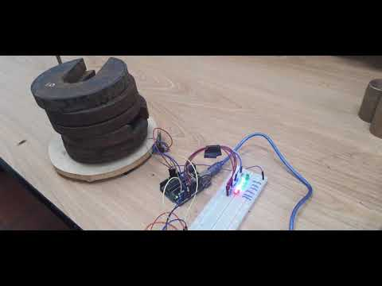
Notes:
Video: 1 min
Cronograma: 30 s (Jennifer)
Definición del problema y restricción: 1 m (Jennifer)
Requerimientos: 2 min -> Requerimiento, métrica y cómo se cumple (Juanjo)
Especificaciones: 2 min (Santiago)
Solución: 5 min → Diagramas, subsistemas, sistema completo, porcentaje de error y viabilidad económica (Edwin, Edwin, S, S ,S )
Conclusiones: → Alcances, visión (sin viabilidad económica) y reflexión grupal (1.30 min) (Juanjo)

Slide 3
Tabla de contenido
01
02
03
04
05
Cronograma
Requerimientos del sistema
Especificaciones funcionales
Solución final
Conclusiones
Notes:
Video: 1 min
Cronograma: 30 s (Jennifer)
Definición del problema y restricción: 1 m (Jennifer)
Requerimientos: 2 min -> Requerimiento, métrica y cómo se cumple (Juanjo)
Especificaciones: 2 min (Santiago)
Solución: 5 min → Diagramas, subsistemas, sistema completo, porcentaje de error y viabilidad económica (Edwin, Edwin, S, S ,S )
Conclusiones: → Alcances, visión (sin viabilidad económica) y reflexión grupal (1.30 min) (Juanjo)

Slide 4
01
Cronograma

Slide 5
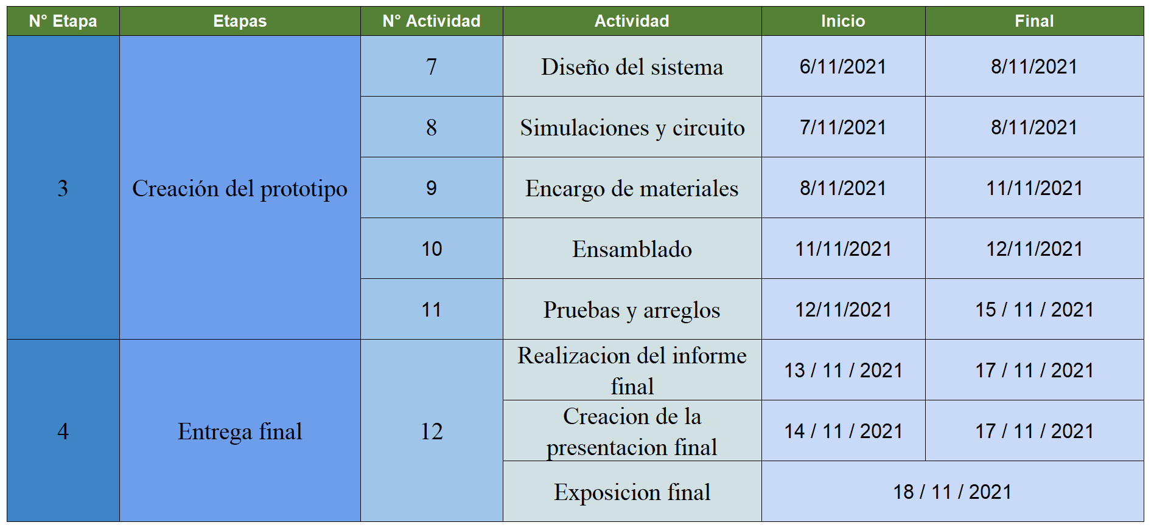

Slide 6
02
Requerimientos del sistema

Slide 7
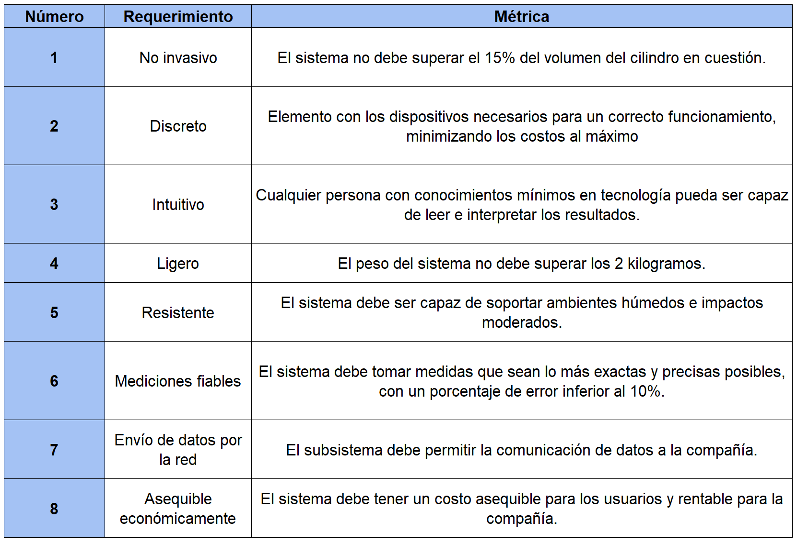

Slide 8
03
Especificaciones funcionales

Slide 9
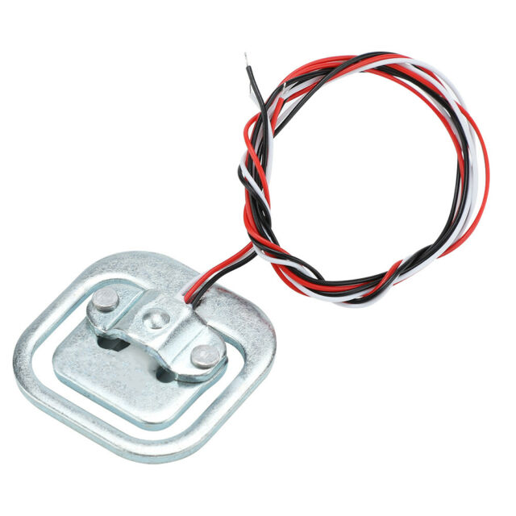
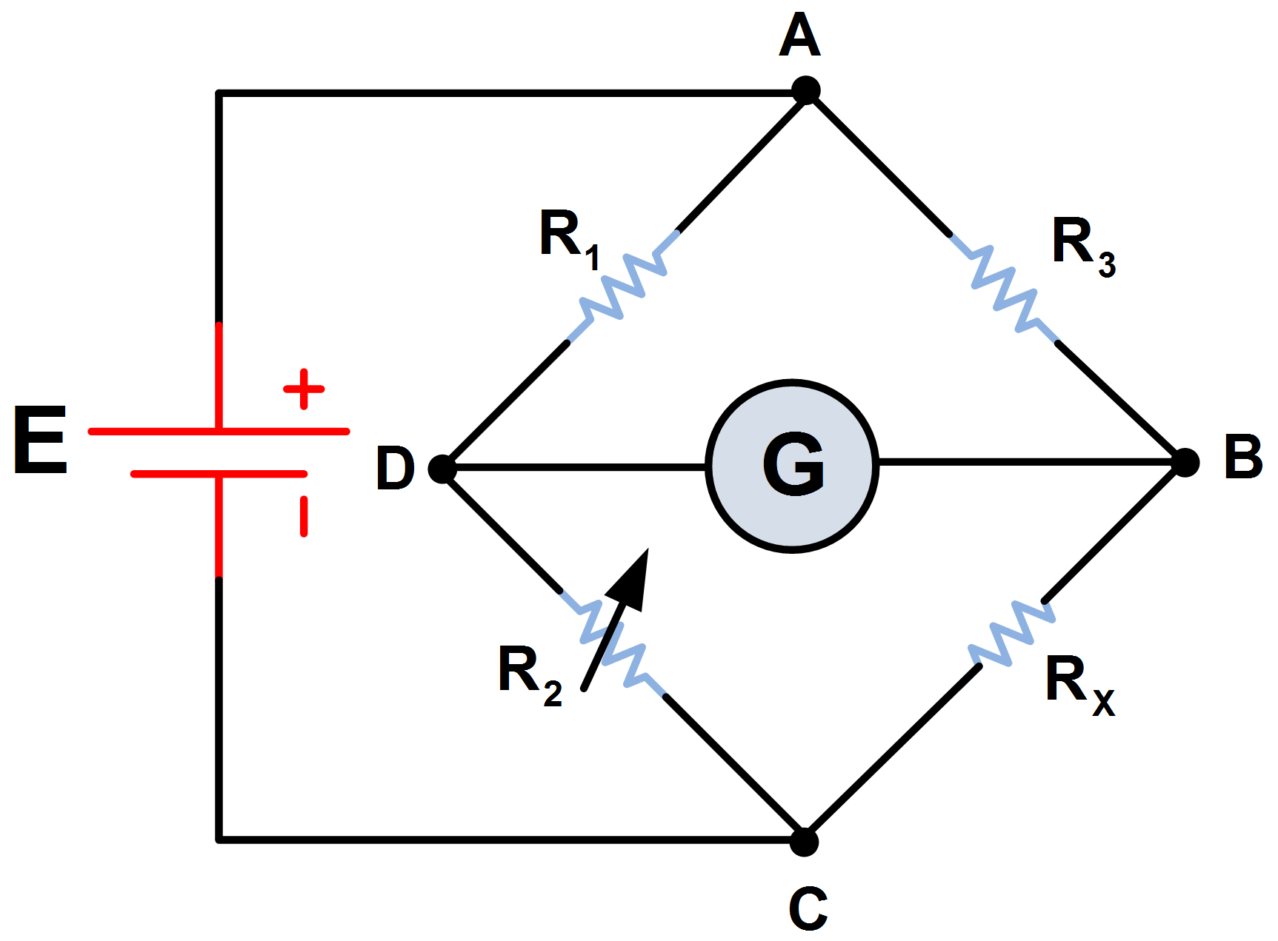
Obtención de la variable y envío de datos
Tipo de sensor
Alcance de envío de información
Complejidad para obtener la medida
Tipo de módulo
Ubicación del sensor
Accesibilidad

Slide 10
04
Solución final

Slide 11
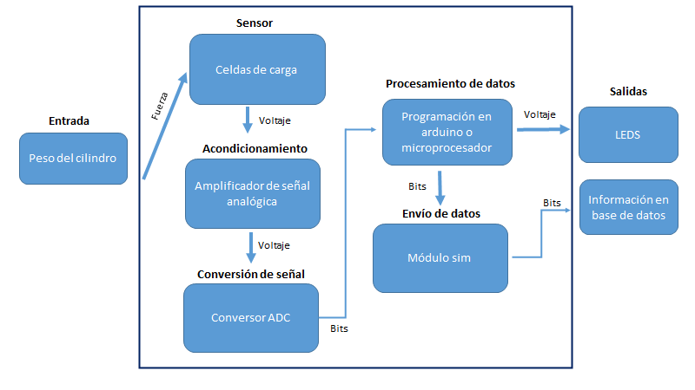
Diagrama de Bloques

Slide 12
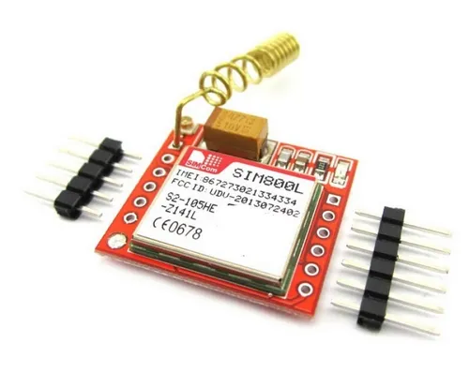
Envío de información
Módulo SIM
Datos móviles de una SIM card
Tecnología de 2G o 3G
Envío de lecturas
Base de datos de la compañía Norgas

Slide 13
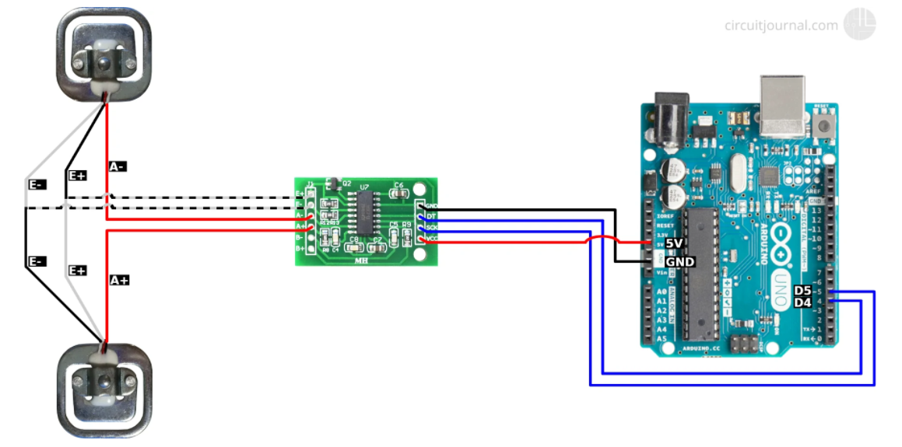
Subsistema 1
Celdas de carga de 50 kg
Puente de Wheatstone completo
Resolución de 0.01 kg
Amplificador con ganancia de 64
Conversor ADC 24 bits

Slide 14
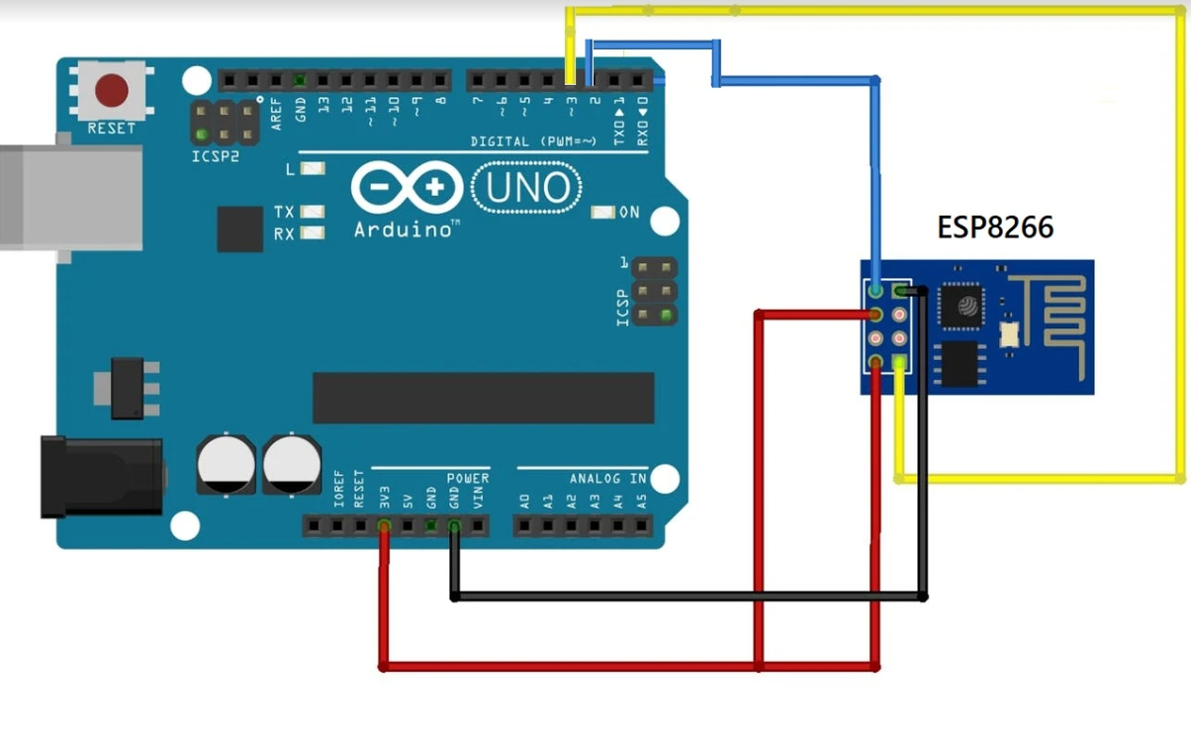
Subsistema 2
Módulo Wifi ESP8266
Alimentación de 3.3 V
Plataforma de IoT (Thingspeak)
Latencia promedio de 1 minuto

Slide 15
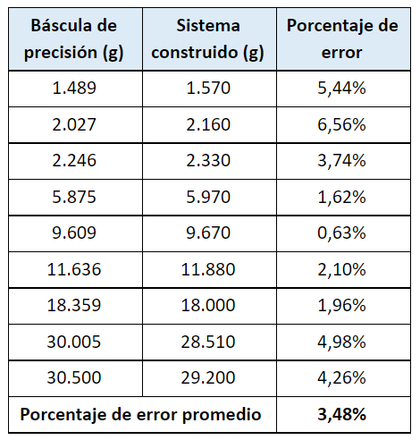
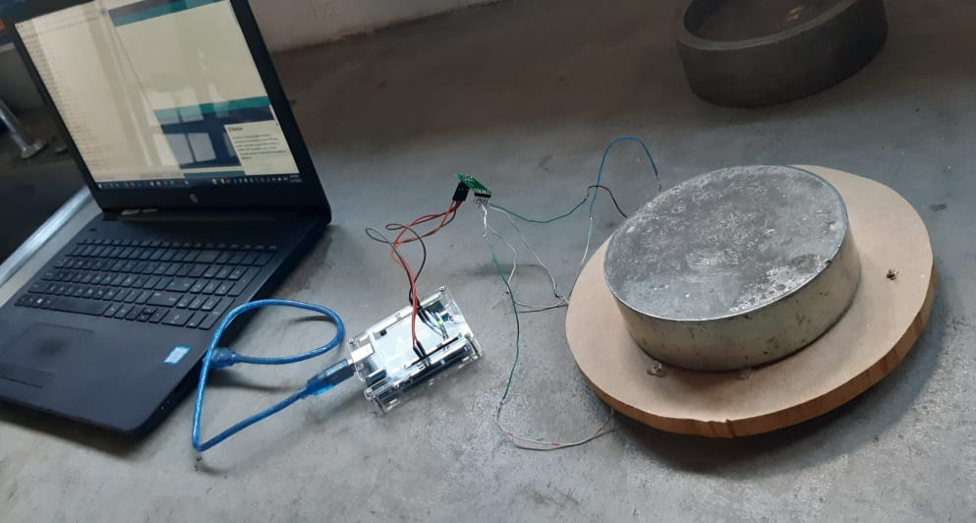
Pruebas
Equipo del área de innovación de Norgas
Comparación con pesa de precisión
Cumplimiento de requerimiento

Slide 16
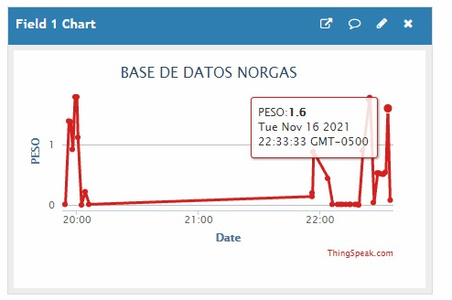
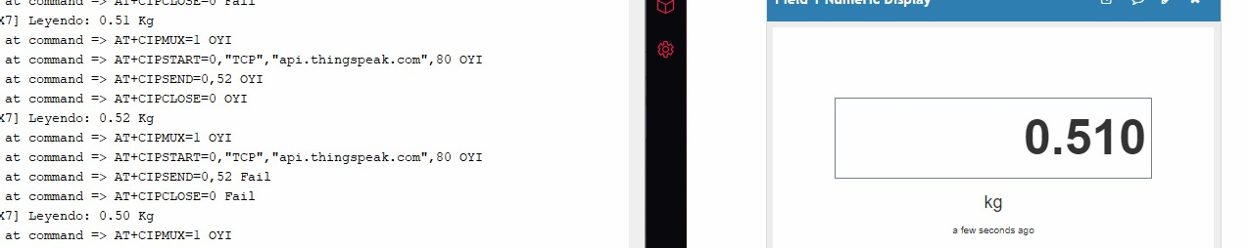
Validación del envío de datos
Medidas enviadas a Things speak

Slide 17
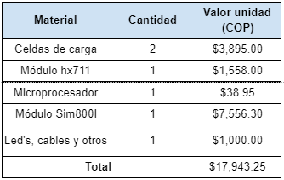
Viabilidad económica
Precios al por mayor
Cantidades masivas
Variación en el dólar

Slide 18
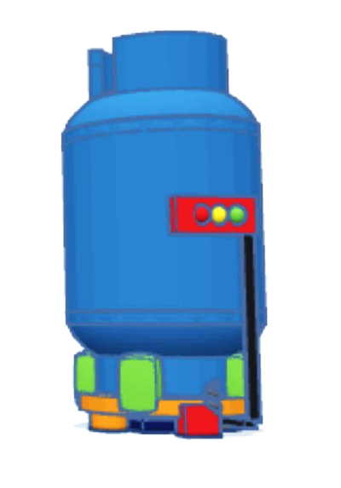
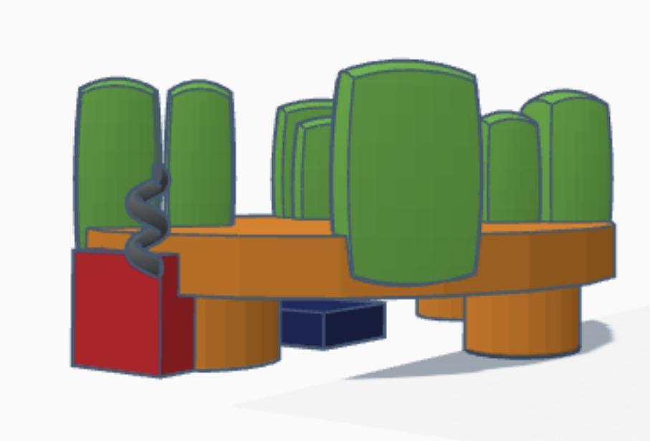
Ilustración del prototipo ideal en Tinkercad

Slide 19
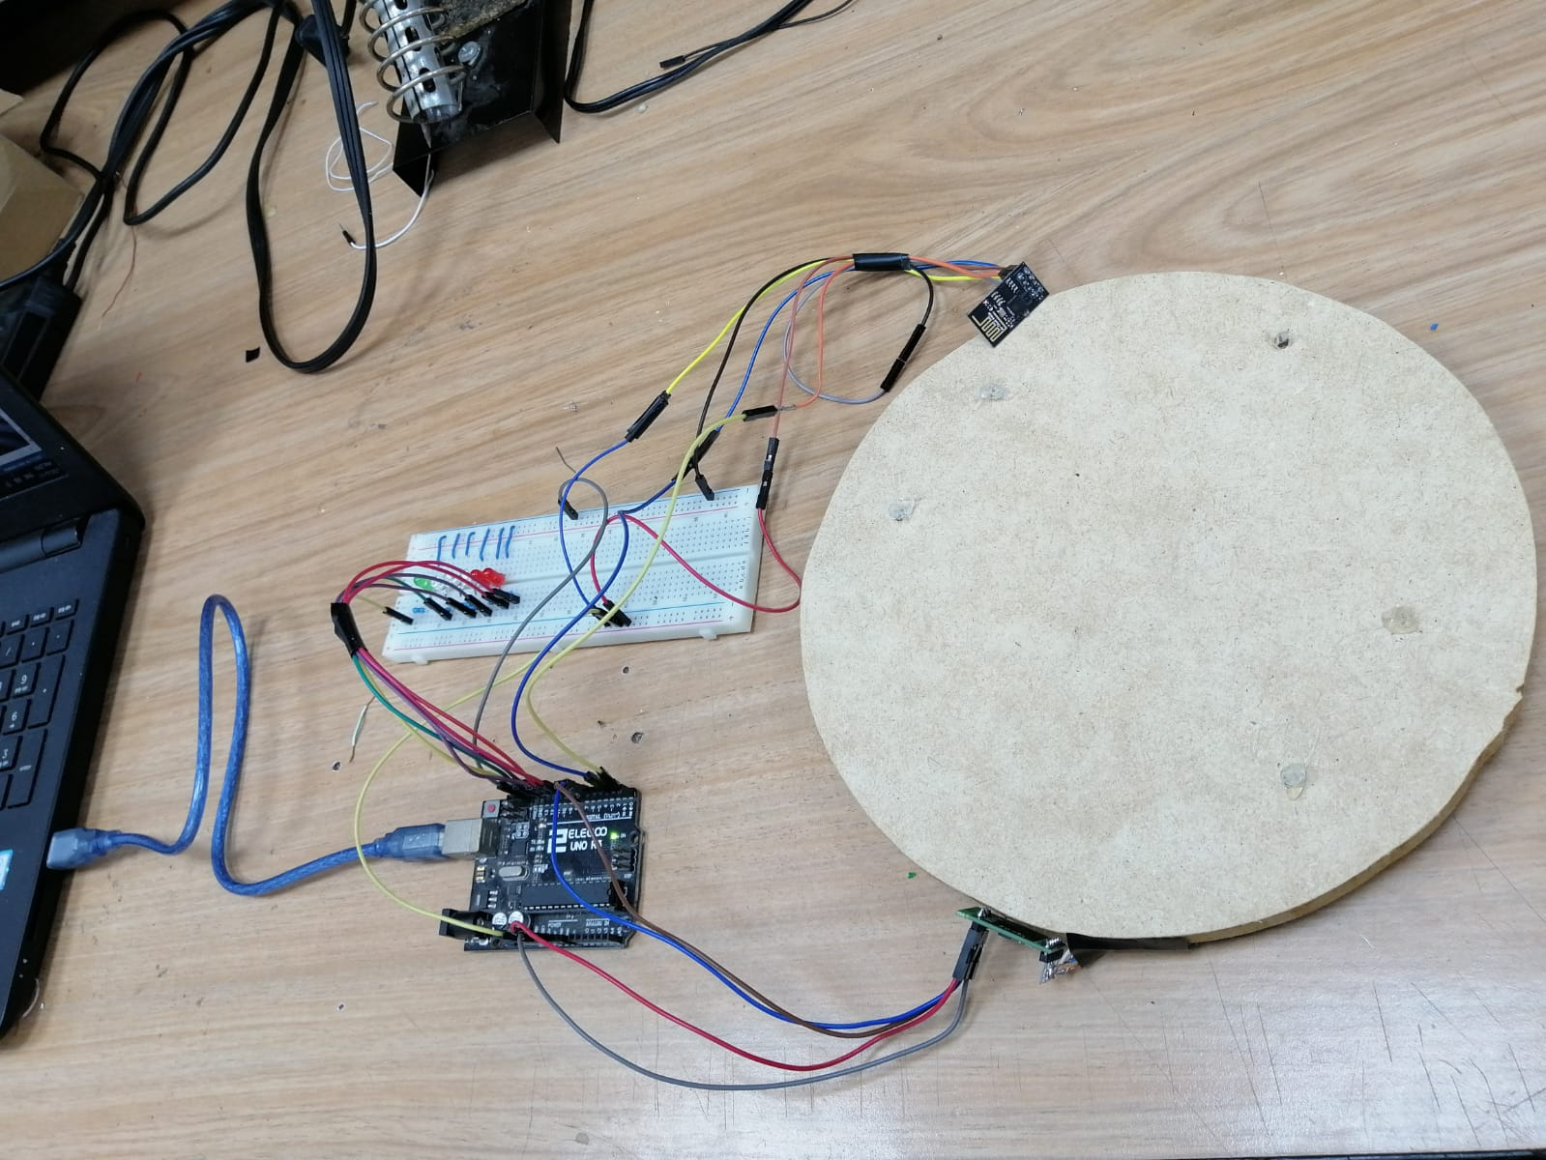
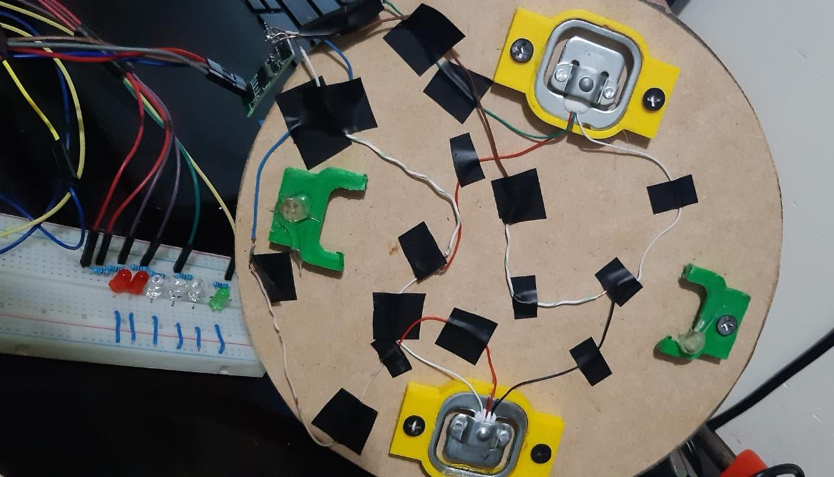
Imágenes del prototipo

Slide 20
05
Conclusiones

Slide 21
Alcances
Funcionamiento del sistema
Envío de datos
Requerimientos
Cumplimiento con los requerimientos planteados
Lecturas con poco margen de error
Mantener informada a la empresa

Slide 22
Visión
Módulo WiFi por módulo SIM Card
Uso de un microcontrolador
Conversión de la señal analógico a digital
Reducción de costos

Slide 23
Referencias
[1] How Does a Strain Gauge Load Cell Work? | Load Cell Central", 800loadcel.com, 2021. [Online]. Available: https://www.800loadcel.com/load-cell-and-strain-gauge-basics.html. [Accessed: 01- Jun- 2021].
[2] A. Agarwal and J. Lang, Foundations of Analog and Digital Electronic Circuits. New York: Elsevier, 2009.
[3] Wayback Machine, Web.archive.org, 2021. [Online]. Available: https://web.archive.org/web/20130612155741/http://www.ing.unlp.edu.ar/electrotecnia/procesos/apuntes/Strain_Gages_1.pdf. [Accessed: 01- Jun- 2021].
[4] Electronics Tutorials, 2021. [Online]. Available: https://www.electronics-tutorials.ws/blog/wheatstone-bridge.html. [Accessed: 01- Jun- 2021].
[5] ¿Qué es el GLP? – GASNOVA, Gasnova.co, 2021. [Online]. Available: http://www.gasnova.co/sobre-el-glp/que-es-el-glp/. [Accessed: 01- Jun- 2021].
[6] Ocw.mit.edu, 2021. [Online]. Available: https://ocw.mit.edu/courses/electrical-engineering-and-computer-science/6-071j-introduction-to-electronics-signals-and-measurement-spring-2006/lecture-notes/22_op_amps1.pdf. [Accessed: 01- Jun- 2021].
[7] How HC-SR04 Ultrasonic Sensor Works & How to Interface It With Arduino, Last Minute Engineers, 2021. [Online]. Available: https://lastminuteengineers.com/arduino-sr04-ultrasonic-sensor-tutorial/. [Accessed: 01- Jun- 2021].
[8] HC-SR04 Sensor Datasheet pdf - Ultrasonic Sensor. Equivalent, Catalog, Datasheetspdf.com, 2021. [Online]. Available: https://datasheetspdf.com/pdf/13801036/ETC/HC-SR04/1. [Accessed: 04- Jun- 2021].
[9] Stcmicro.com, 2021. [Online]. Available: http://www.stcmicro.com/datasheet/STC15F2K60S2-en.pdf. [Accessed: 01- Jun- 2021].
[10] St.com, 2021. [Online]. Available: https://www.st.com/resource/en/datasheet/tl074.pdf. [Accessed: 01- Jun- 2021].
[11] Ti.com, 2021. [Online]. Available: https://www.ti.com/lit/ds/symlink/mc1488.pdf?ts=1622688690573&ref_url=https%253A%252F%252Fwww.ti.com%252Fproduct%252FMC1488. [Accessed: 04- Jun- 2021].
[12] Consumo del GLP en Colombia alcanzó máximo histórico en septiembre, Semana.com Últimas Noticias de Colombia y el Mundo, 2021. [Online]. Available: https://www.semana.com/economia/articulo/cuanto-glp-se-consume-en-colombia/305618/#:~:text=Es%20así%20como%20en%20Colombia,decir%2C%2012%20millones%20de%20personas. [Accessed: 01- Jun- 2021].
[13] Ultrasonics | physics, Encyclopedia Britannica, 2021. [Online]. Available: https://www.britannica.com/science/ultrasonics. [Accessed: 01- Jun- 2021].
[14] UNIT Electronics. "Modulo Gprs Gsm Sim800L Con Antena - UNIT Electronics". UNIT Electronics. https://uelectronics.com/producto/sim800l-modulo-gprs-gsm-sim800-con-antena/ (accedido el 18 de noviembre de 2021).
[15] Naylamp Mechatronics. "Módulo HX711 Transmisor de celda de carga". Naylamp Mechatronics - Perú. https://naylampmechatronics.com/fuerza-peso/147-modulo-hx711-transmisor-de-celda-de-carga.html (accedido el 18 de noviembre de 2021).
[16] L. d. V. Hernández. "ESP8266 todo lo que necesitas saber del módulo WiFi para Arduino". Programar fácil con Arduino. https://programarfacil.com/podcast/esp8266-wifi-coste-arduino/ (accedido el 18 de noviembre de 2021).

Slide 24
¡Gracias!

